Slide 1
স্বাগতম

Slide 2
শিক্ষক পরিচিতি
মোছাঃ রাশেদা বেগম
প্রধান শিক্ষক
বাসুদেবপুর পীরগঞ্জ সঃ প্রাঃ বিদ্যালয়
পাঠ পরিচিতি
শ্রেণীঃ ১ম
বিষয়ঃ বাংলা
পাঠঃ ৭
পাঠ্যাংশঃ শুনি ও বলি
সময়ঃ ৪০ মিনিট
তারিখঃ ০৯/০১/২০২০ ইং

Slide 3
শিখনফলঃ শোনাঃ ১.১ বাক্যে ও শব্দে ব্যাবহৃত বাংলা বর্ণমালার ধ্বনি ও নির্বাচিত যুক্তবর্ণের ধ্বনি মনোযোগ সহকারে শুনবে। বলাঃ ১.১ বাক্যে ও শব্দে ব্যাবহৃত বাংলা বর্ণমালার ধ্বনি ও নির্বাচিত যুক্তবর্ণের ধ্বনি স্পস্ট ও শুদ্ধভাবে বলতে পারবে।

Slide 4
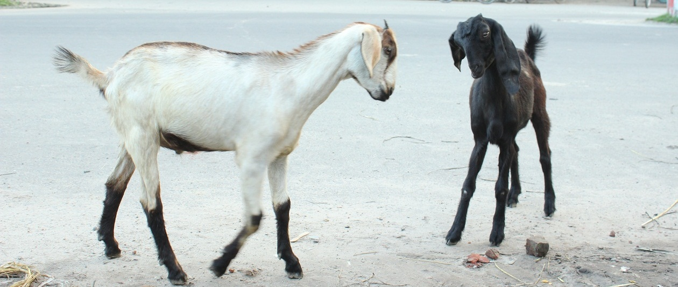
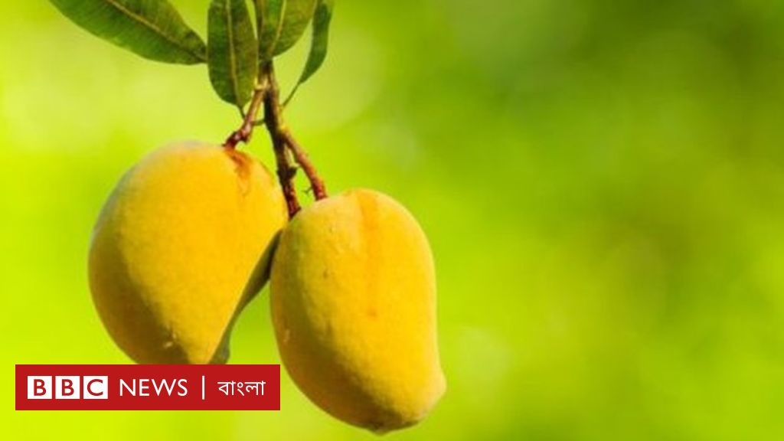
পাঠঃ ৭ শুনি ও বলি

Slide 5
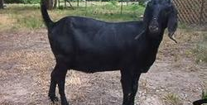
অজ আসে

Slide 6
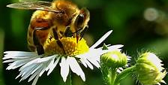
অলি হাসে

Slide 7
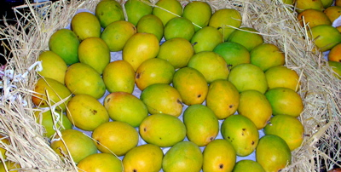
আম খাই

Slide 8
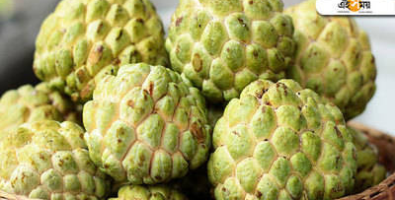
আতা চাই

Slide 9
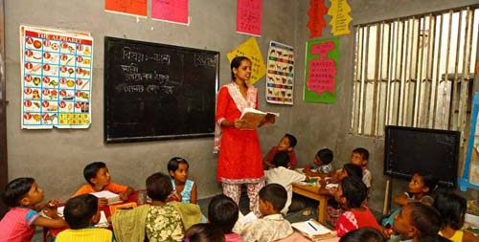
শিক্ষকের পাঠদান

Slide 10
শিক্ষার্থীর পাঠ

Slide 11
জোড়ায় কাজ
অ, আ বর্ণ দুটি জোড়ায় বারবার অনুশীলন করবে

Slide 12
মূল্যায়ন
ছাগল কি কি রঙ এর হয়?
দুটি ফলের নাম বলো।

Slide 13
ধন্যবাদ

